Slide 1
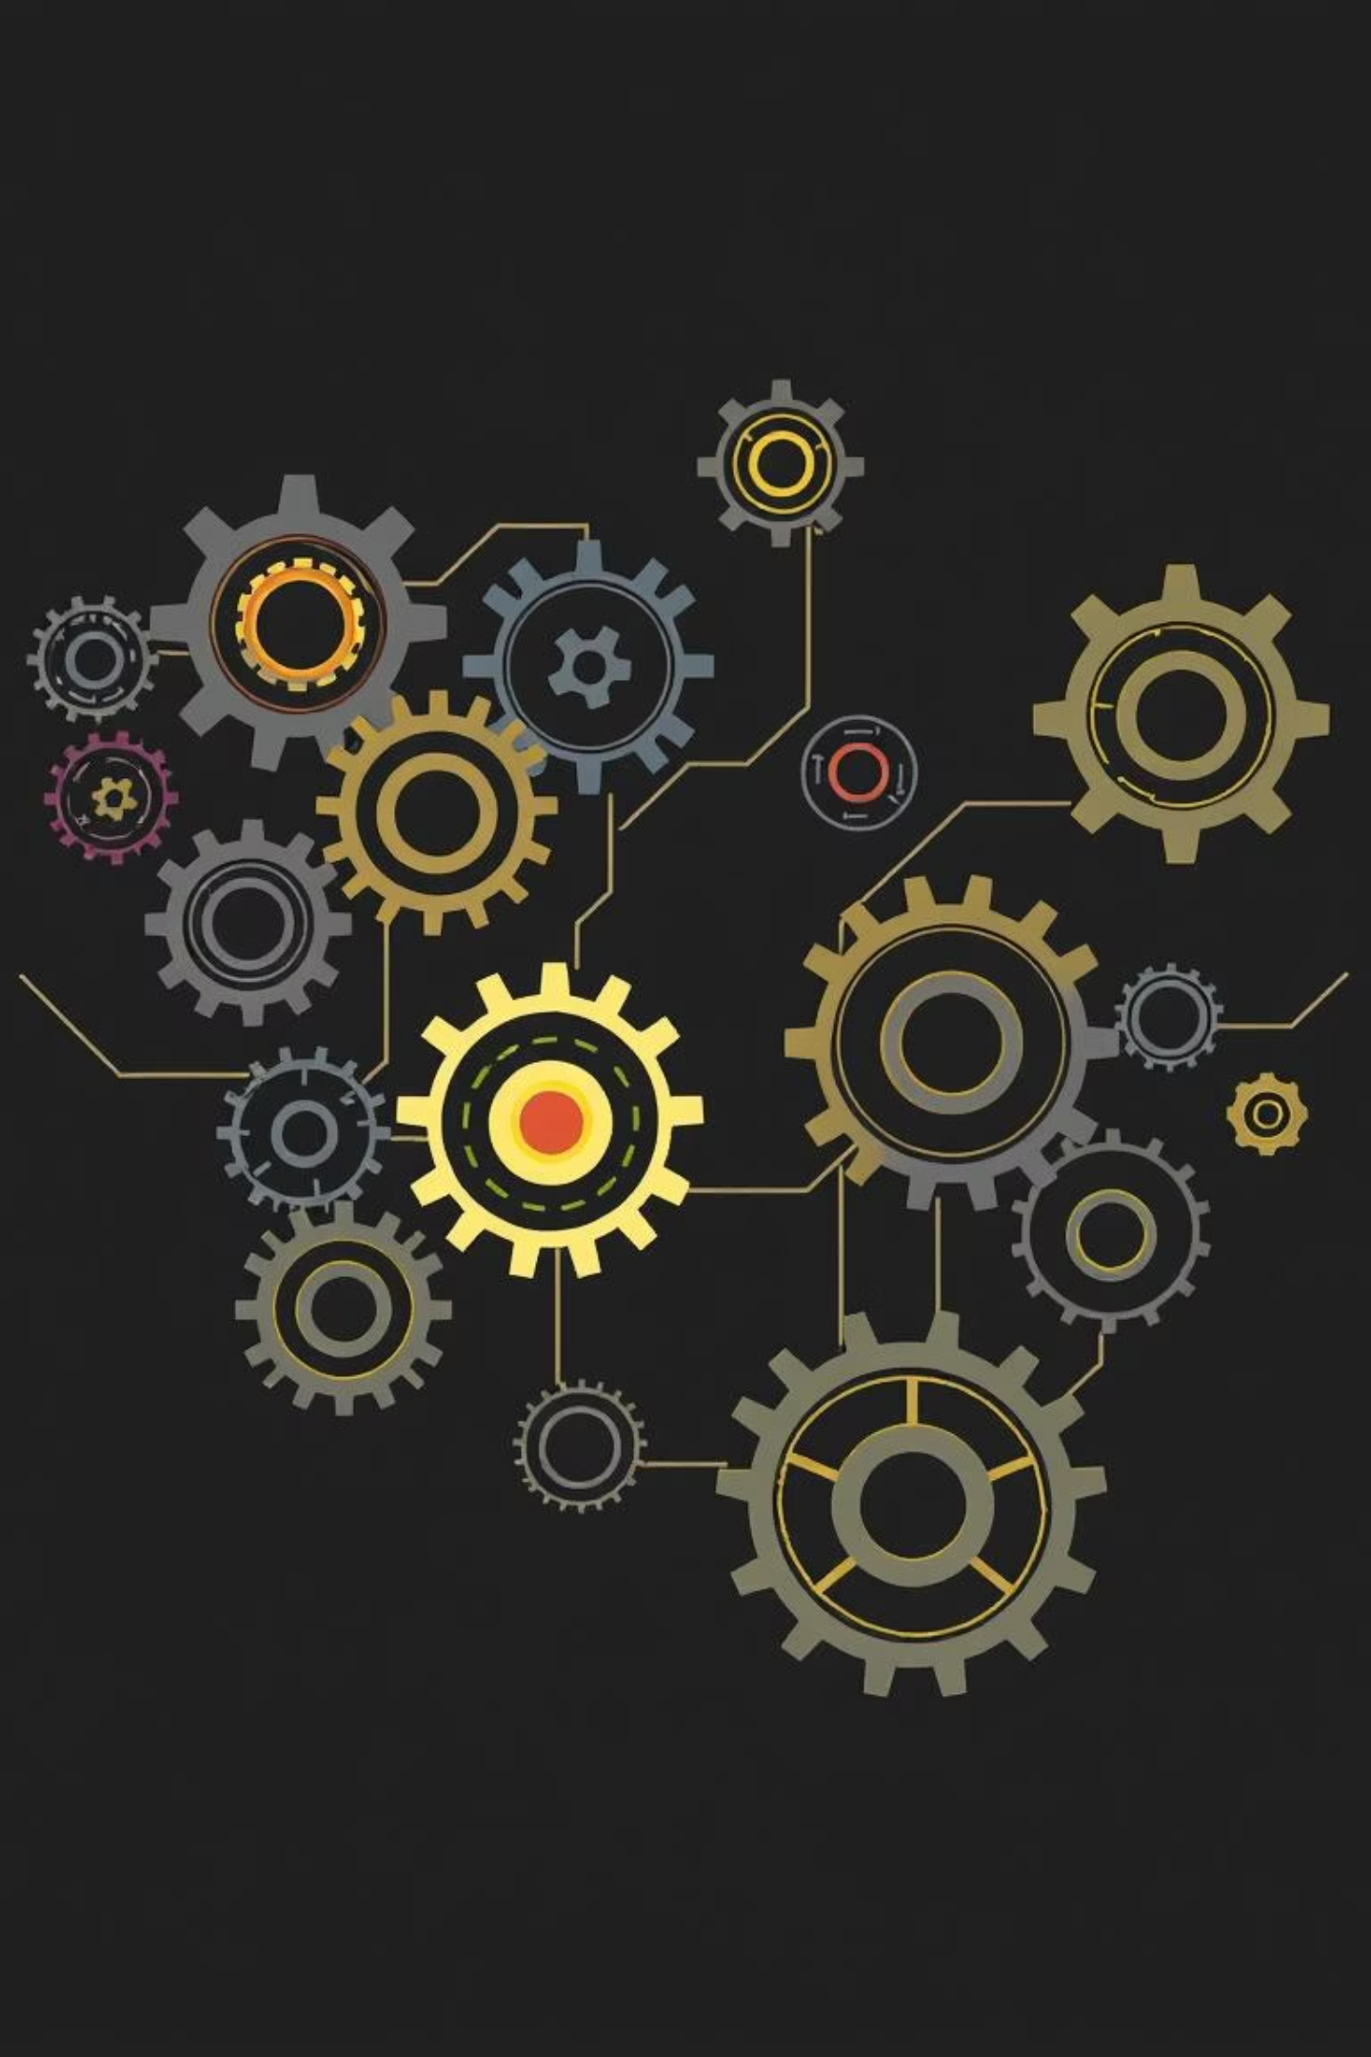
Uğurlu və Uğursuz Layihələr

Slide 2

Uğura gedən yol: Müştəri Ehtiyacları və İnnovasiya
Müştərini Anlamaq
Vaxtında İnnovasiya
Strateji Planlama
Uğurlu layihələr müştərinin gizli ehtiyaclarını düzgün şəkildə müəyyənləşdirir və bu ehtiyacları qarşılayan həllər təklif edir.
İnnovativ məhsulların və xidmətlərin bazara düzgün vaxtda çıxarılması kritik əhəmiyyətə malikdir. Trendləri izləmək və doğru anı seçmək uğurun təməlidir.
Uzunmüddətli strateji baxış və detallı planlaşdırma, layihələrin böyük mənzərədə uğurlu olmasını təmin edir.

Slide 3
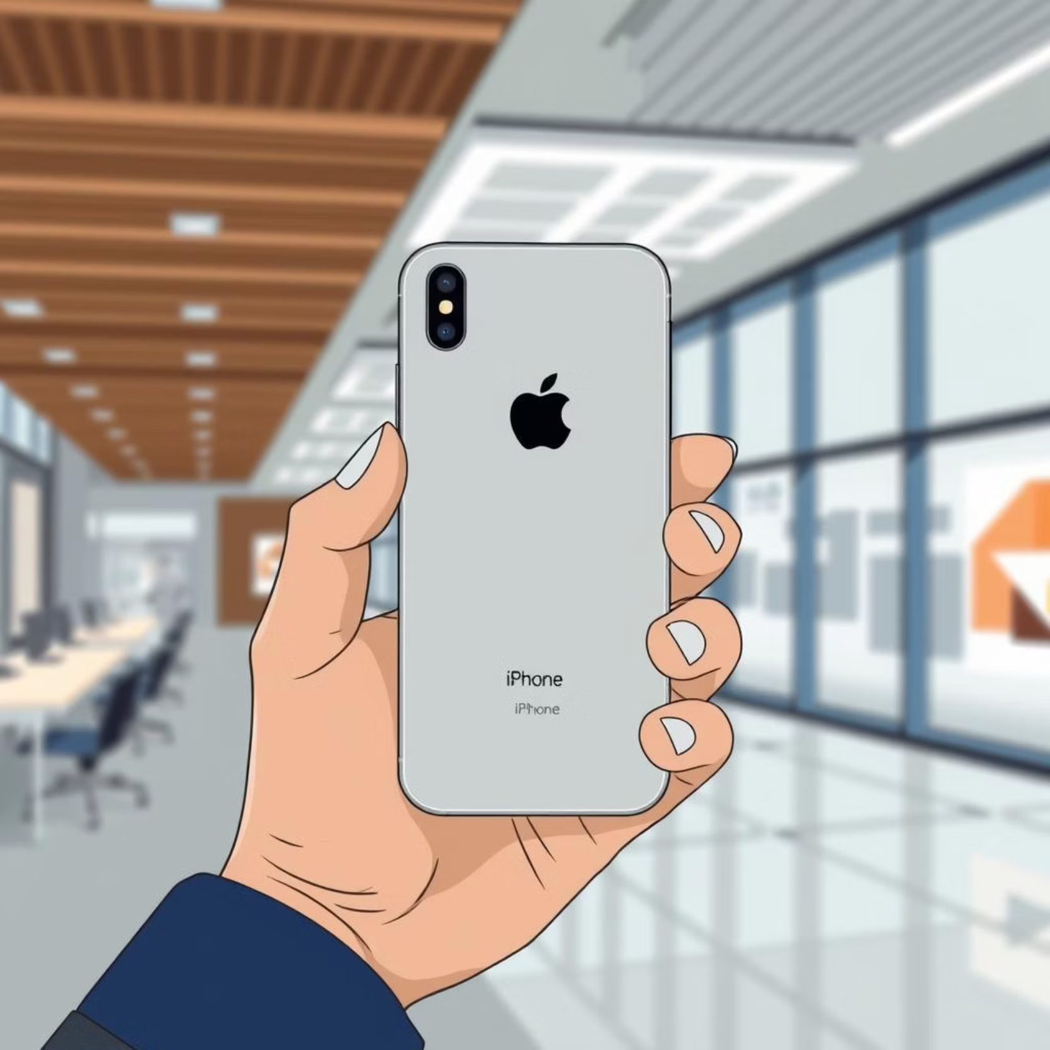
Uğurlu Layihə: Apple iPhone (2007)
Mobil Dünyanı Dəyişən İnqilab
2007-ci ildə Steve Jobs tərəfindən təqdim edilən ilk iPhone, mobil telefon sənayesində bir dönüş nöqtəsi oldu. O dövrdə Nokia, Motorola və BlackBerry kimi nəhənglər bazara hakim idi və telefonlar əsasən zəng və mesajlaşma üçün istifadə olunurdu.

Slide 4
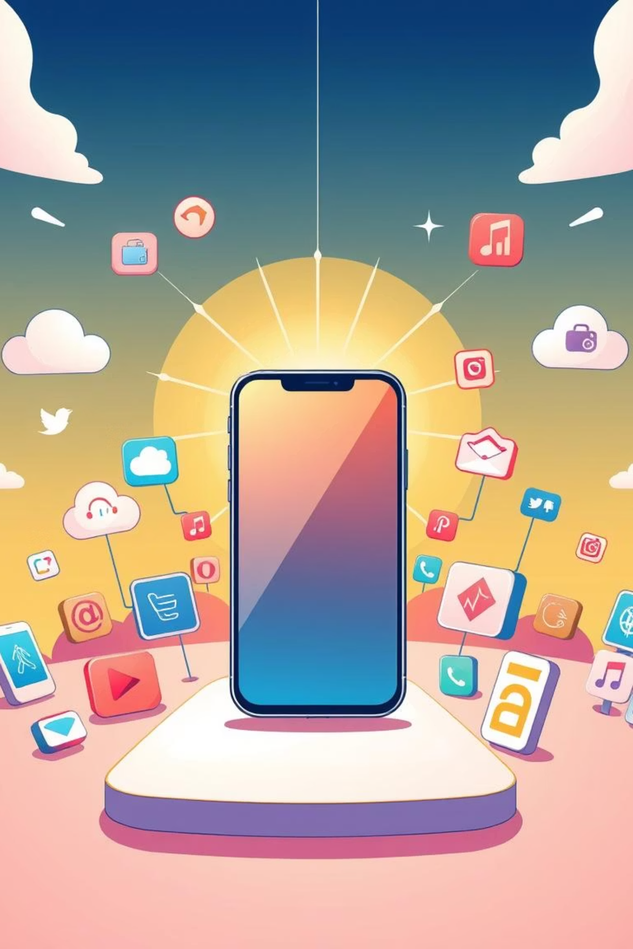



iPhone Uğurunun Sirləri
Radikal İnnovasiya
Tam toxunma interfeysi fiziki klaviatura ehtiyacını aradan qaldırdı və istifadəçi təcrübəsini sadələşdirdi.
Ekosistemin Gücü
App Store-un yaradılması müstəqil developerlərə platformada iştirak etmək imkanı verdi, bu da cihazın dəyərini artırdı.
Sadəlik və Dizayn
İstifadəçi dostu dizayn və intuitiv əməliyyat sistemi hər kəs üçün əlçatan idi, bu da məhsulun kütləvi bazarda qəbulunu təmin etdi.
Nəticədə iPhone smartfon anlayışını yenidən formalaşdırdı və Apple-ı dünyanın ən dəyərli şirkətlərindən birinə çevirdi. Bu, müştərinin gizli ehtiyaclarını anlamağın və innovasiyanı doğru zamanda təqdim etməyin mükəmməl nümunəsidir.

Slide 5

Uğurlu Layihə: Burj Khalifa (2010)
Dubayın Simvolik Ambisiyası
Dubayın özünü qlobal turizm və biznes mərkəzi kimi tanıtma strategiyasının zirvəsi olan Burj Khalifa, 2010-cu ildə açıldı. Bu, təkcə bir bina deyil, həm də Dubayın gücünü və gələcəyə olan ambisiyasını simvolizə edən bir möcüzə idi.

Slide 6
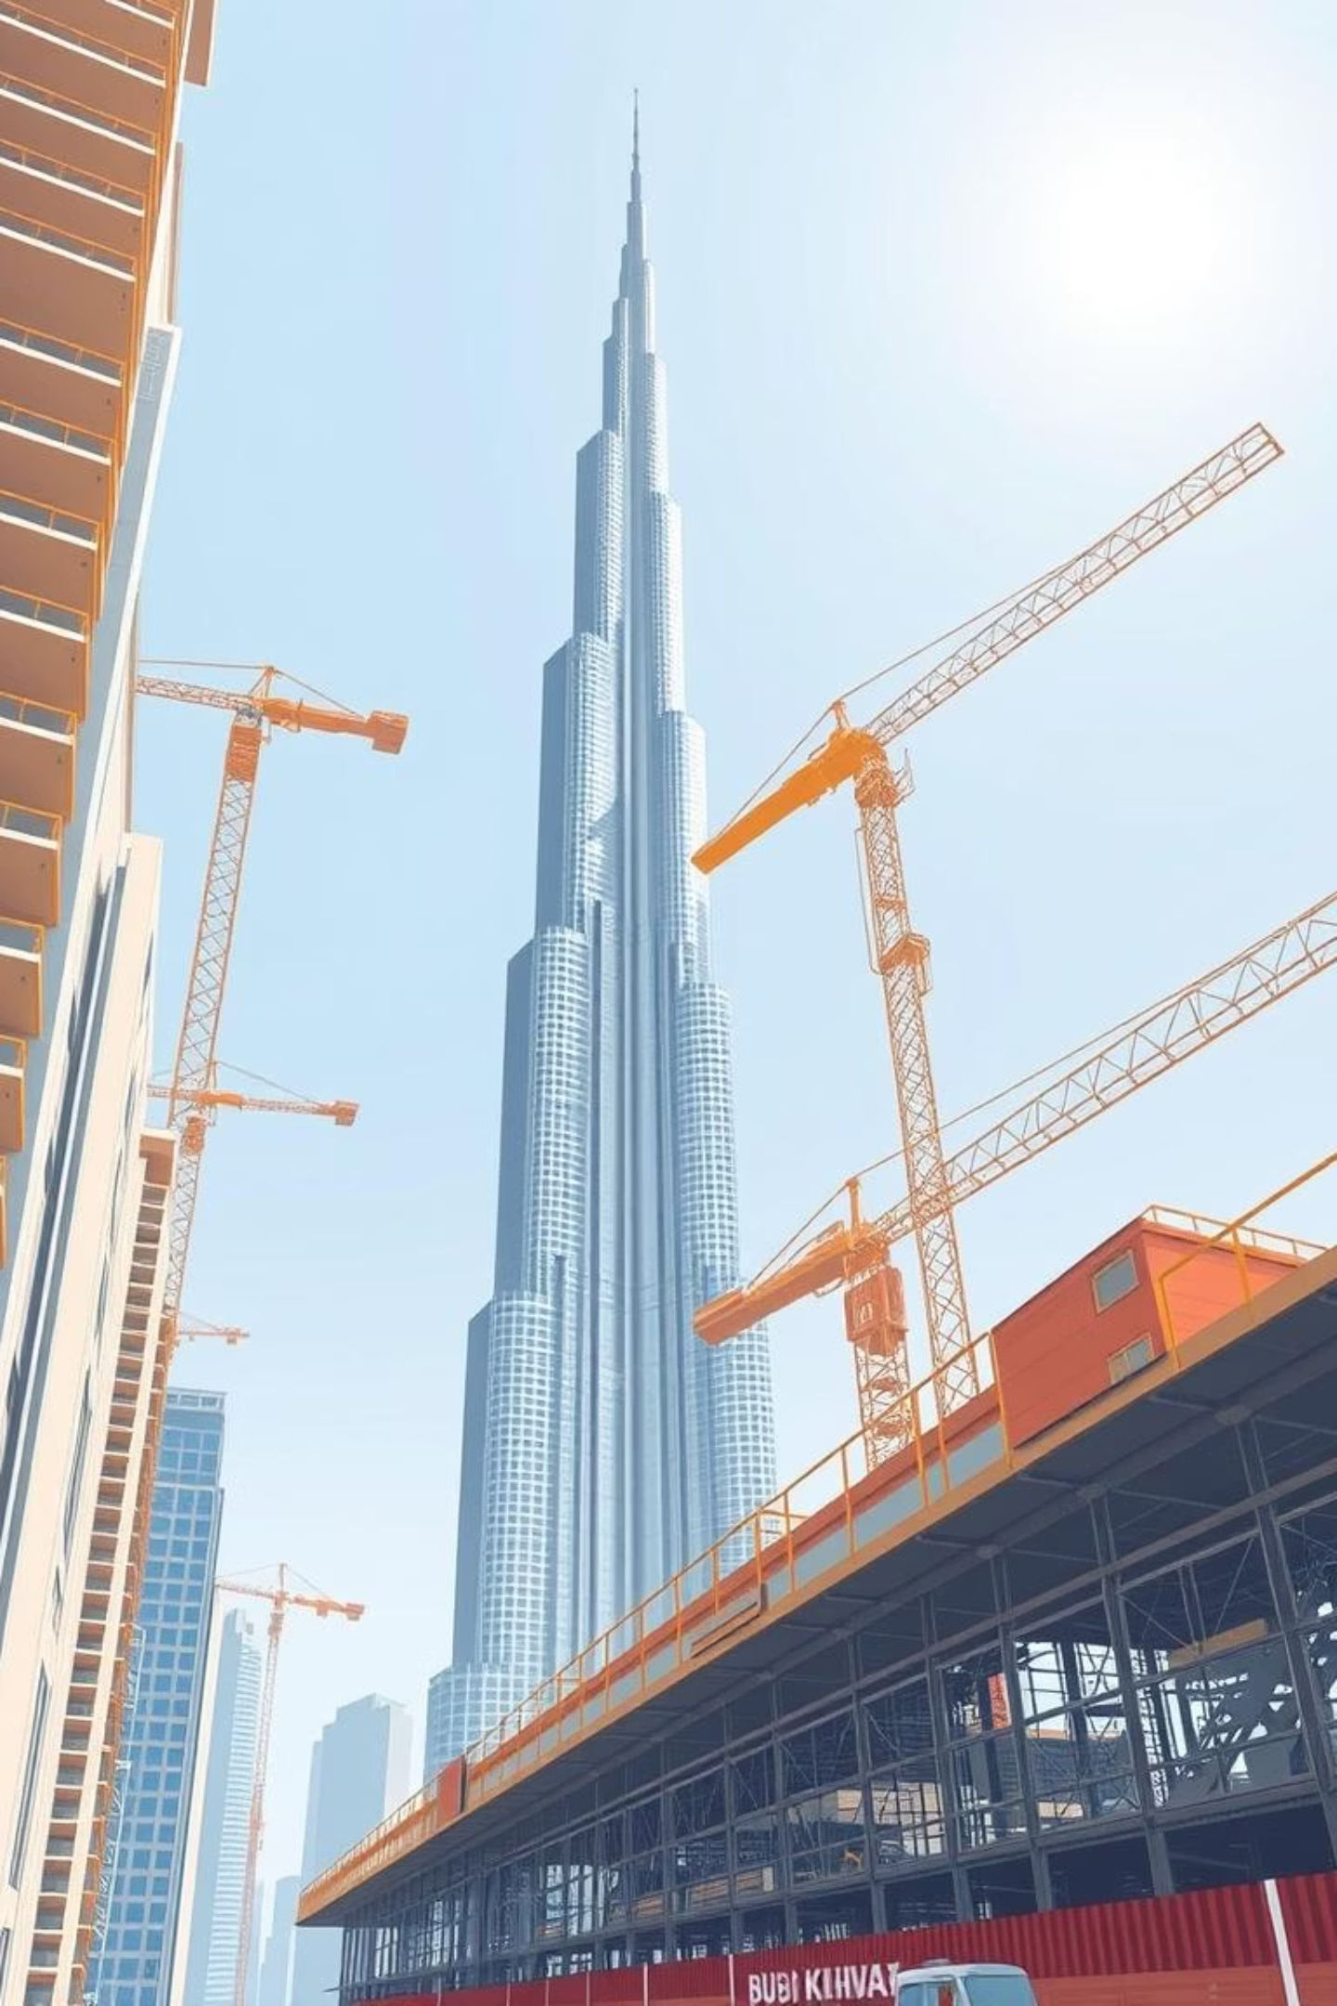
Burj Khalifa: Mühəndislik Zirvəsi
Mühəndislik Möcüzəsi
Qlobal Simvol
828 metr hündürlüyündə tikilən bu bina, texniki və dizayn baxımından dünya rekordlarını qırdı. Külək yüklərinə qarşı davamlılıq və torpaq şəraiti kimi böyük çətinliklər uğurla həll edildi.
Burj Khalifa Dubayın gücünü və müasirliyini dünyaya nümayiş etdirdi. Bu, ölkənin qlobal səhnədəki imicini gücləndirdi və markalaşmasına böyük töhfə verdi.
Turizm Lokomotivi
Hər il milyonlarla turistin cəlb edildiyi bu ikonik bina, ətrafında iqtisadi zonaların inkişafına təkan verdi. Bu da Dubayın iqtisadiyyatına uzunmüddətli fayda gətirdi.
Burj Khalifa, simvolik və strateji layihələrin düzgün planlaşdırıldığı təqdirdə ölkəyə necə böyük faydalar gətirə biləcəyinə dair mükəmməl bir dərsdir.

Slide 7
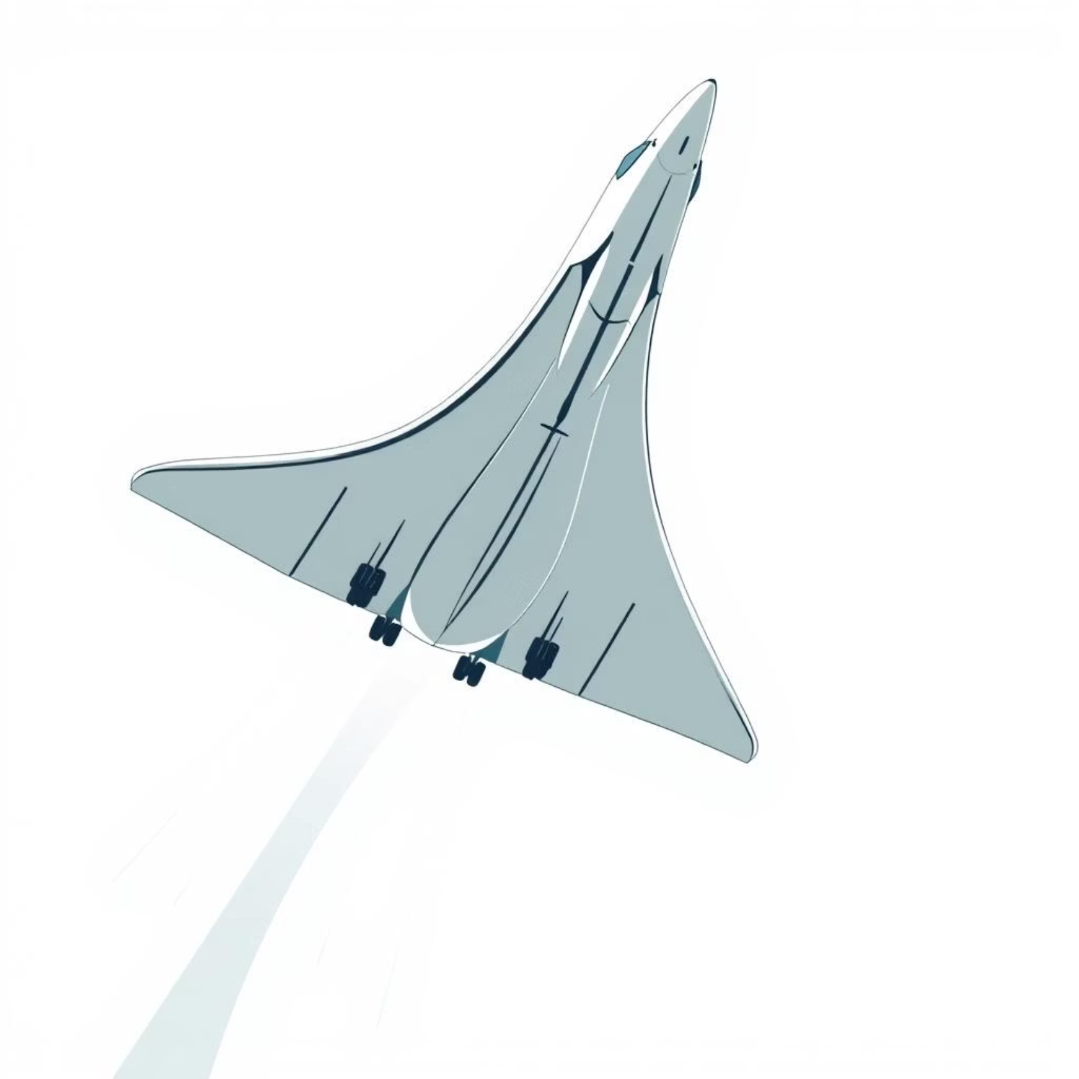
Uğursuz Layihə: Concorde Təyyarəsi (1976–2003)
Səsüstü Sürətin Bahalı İllüziyası
İngiltərə və Fransa hökumətlərinin birgə layihəsi olan Concorde, səsüstü sürətli sərnişin təyyarəsi yaratmaq məqsədilə ortaya çıxdı. Texnoloji baxımdan möhtəşəm olsa da, layihənin kommersiya uğursuzluğu dərin dərslər verdi.

Slide 8
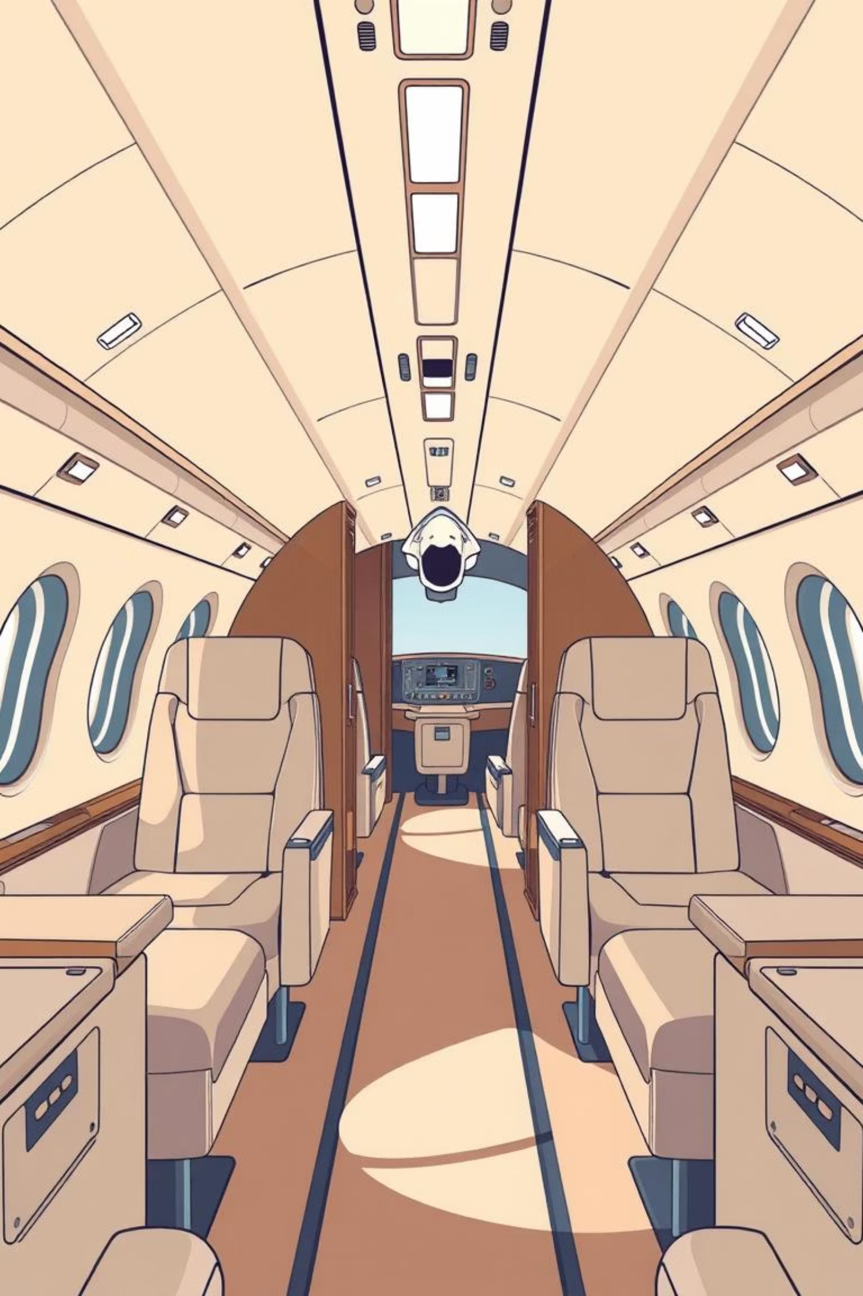

Concorde-un Çöküşünün Səbəbləri
Maliyyə Yükü
İstehsal və bilet qiymətlərinin həddindən artıq bahalı olması yalnız çox kiçik bir elit təbəqəyə xidmət etdi, bu da bazar potensialını məhdudlaşdırdı.
Ekoloji və Texniki Problemlər
Yüksək yanacaq sərfi, səs-küy çirkliliyi (sonic boom) və ekoloji cəhətdən davamlı olmaması layihənin imicini zədələdi və əməliyyat məhdudiyyətləri yaratdı.
Tənzimləmə və Təhlükəsizlik
Səs-küy səbəbindən bir çox ölkədə uçuş məhdudiyyətləri ilə qarşılaşması və 2000-ci ildə baş verən faciəli qəza brendə olan etibarı tamamilə sarsıtdı.
Concorde, yalnız texnologiyanın kifayət etmədiyini, iqtisadi dayanıqlılığın, geniş bazara çıxışın və sosial qəbulun da vacib olduğunu göstərən bir nümunədir.

Slide 9

Uğursuz Layihə: Google Glass (2013)
Gələcəyin Eynəyinin Reallıqla Toqquşması
Google-ın "gələcəyin eynəyi" kimi təqdim etdiyi Google Glass, kamera və internetə qoşulan artırılmış reallıq cihazı idi. Layihənin böyük ambisiyalarına baxmayaraq, kütləvi bazarda gözlənilən uğuru qazanmadı.

Slide 10
Google Glass-ın Çətinlikləri
Məxfilik Həssaslığı
1
İnsanların kameranın hər yerdə çəkiliş etməsi ehtimalından narahat olması, məhsulun sosial qəbulunu çətinləşdirdi və neqativ imic yaratdı.
Məhdud Faydalılıq
2
Yüksək qiymətinə baxmayaraq ($1500), Google Glass istifadəçilərin gündəlik həyatına ciddi fayda təklif etmədi, bu da onun dəyərini azaltdı.
İctimai Qəbul Problemləri
3
"Glasshole" kimi ifadələrin yaranması, insanların bu texnologiyanı sosial baxımdan qəbul etmədiyini göstərdi və məhsulun bazardan çəkilməsinə səbəb oldu.
Google Glass, texnologiyanın cəlbedici olmasının kifayət etmədiyini, sosial, mədəni və etik aspektlərin də nəzərə alınmalı olduğunu göstərən əhəmiyyətli bir dərs oldu.

